Slide 1
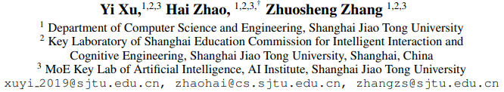
Topic-Aware Multi-turn Dialogue Modeling
Wongyu Kim (김원규)
Internet Computing Laboratory
Department of Computer Science
Yonsei University
2021.01.20

Slide 2
Filling the Gap of Utterance-aware and Speaker-aware Representation for Multi-turn Dialogue
Introduction
Related Work
Approach(Commonsense-aware Keyword-Guided neural Conversational model, CKC)
Experiments
Conclusion and Future Work
CONTENTS

Slide 3
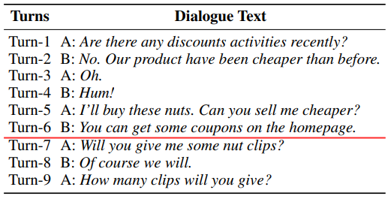
Introduction
Retrieval-based 방식의 변화
Context 전체와 Response Candidate를 Concatenate 하여 매칭(2015~2016)
Each Utterance와 Response Candidate의 interaction을 찾으려 함(~2019) 이때 Encoder(RNN, PrLM 등등)와 Matching Network(설계마다 다름)를 사용 ex) MSN(Yuan et al. 2019)는 매칭 noise를 줄이기 위해 관련있는 utterances만 선택하는 multi-hop selector matching network 사용
본 논문에서는 Each Topic Segment와 Response Candidate의 매칭을 따짐
Topic Segment 1
(가격에 대해 대화)
Topic Segment 2
(nut clips에 대해 대화)
Notes:
MSN = 전체 발화들을 사용하지 않고 일부 발화랑만 매칭을 해서 답변 선택
본 논문에서도 each utterance와 response를 비교하려는 개념은 비슷하지만
Each utterance가 아닌 topic segments를 basic 단위로 따져 매칭한다.
대화 1개 안에 큰 맥락이 여러 개 존재하는 느낌
Keyword shift = 대화 1개 안에 큰 맥락은 1개가 있고 자연스럽게 타겟 키워드를 그 맥락안에서 언급하게 하는 느낌
Concept shift = 이전 발화의 토큰들을 CKG 컨셉에 그라운딩해서 그것을 발화에 이용하는 것(토큰에서 퍼져나가는(hop) 다른 노드)

Slide 4
Introduction
Topic-aware 방식의 매칭 시스템이 필요한 이유
맥락(토픽)이 바뀌는 멀티턴 대화가 존재(본 논문 제안은 이런 상황에서 잘 작동)
따라서 Context를 Topic 별로 Segmenting 한 다음 각 Segment와 Candidate를 비교해야 함
하지만 이전 논문들은 Context에 n-gram을 적용하여 Topic-agnostic & Topic-mixed하게 나누고 그것을 통해 매칭하였음
토픽이 겹친 발화들이 Basic Unit으로 사용되니까 어느 부분이 답변 선택에 도움 되는지 따지기 애매할 수 있음
즉, 토픽 별로 Context가 구분이 안돼 답변 선택 시 local topic flow만 따지고 global topic flow는 따지기 힘듦
본 논문의 방식은
답변을 하기 위한 유용한 Context 부분에 집중하고 불필요한 noise 부분은 덜 고려하는 시스템을 가질 수 있음
Topic Aware Response Selection 방식은 멀티턴 대화에서 처음 소개 돼 데이터셋이 없어서 직접 구축한 것도 있고 기존의 데이터셋을 응용하기도 함
Notes:
맥락이 1개인 상황에서는 그냥 미지근하게 작동
토픽이 겹친 상태로 basic 단위를 생성하니까 어느 부분이 답변 생성에 도움 되는지 따지기 애매할 수 있음

Slide 5
Related Work
Response selection with topic clues for retrieval-based chatbots (Wu et al. 2018)
Context에서 Topic Words를 추출한 후 그것들을 Candidate의 Words와 매칭
Word-level에서만 매칭을 진행해 전체적인 관점(utterance-level, discourse-level)에서 놓치는 부분이 있을 것
역시 일부분의 Words가 basic unit이 돼 topic-agnostic segments가 되고 이에 따라 local topic-aware features만 고려하게 됨
Multi-hop Selector Network for Multiturn Response Selection in Retrieval-based Chatbots (Wu et al. 2018)
답변을 선택하기 위해 Contexts에서 중요한 부분만 필터링해서 그것을 Candidate와 매칭함(ex, 마지막 k개 utterances 만)
역시 topic-agnostic segments가 basic unit이 되고 local topic-aware features만 고려하게 됨

Slide 6
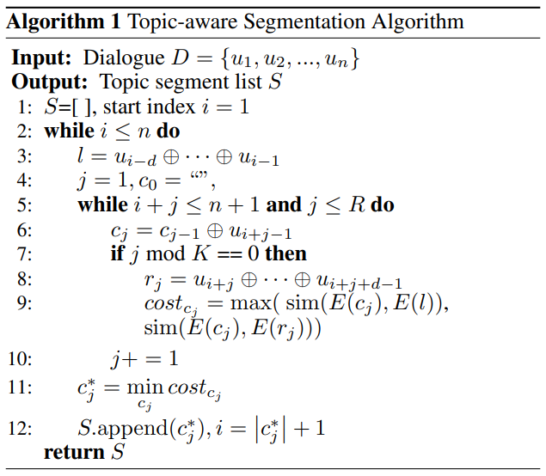
Approach – Topic-aware Segmentation
Contexts를 토픽(맥락) 별로 나누는 알고리즘을 소개 (unsupervised topic-aware segmentation algorithm) 이해 불가

Slide 7
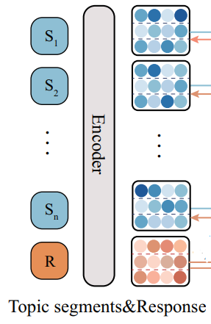
Approach – TADAM Network
Encoding & Separation
Segments와 Candidate를 붙여서 인코딩함
PrLM
Notes:
Segments를 얻은 뒤 각 Segment와 Candidate를 매칭하여 답변 선택

Slide 8
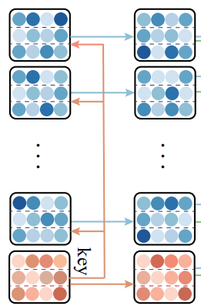
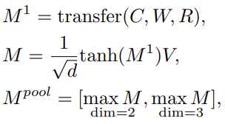



Approach – TADAM Network
Segment Weighting – Word-level
Candidate의 Words를 Key로 하여 각 Segment의 Words와 비교했을 때 어느 Segment가 중요한지 가중치를 따짐
Notes:
트랜스포머의 Q,K,V와는 약간 다른느낌
즉 어텐션 모듈과는 약간 다른 느낌
M1, M => 각 Segment의 words와 Candidate words 사이의 relevance를 알 수 있음
Mpool => maxpool 했으니까 각 Segment와 Candidate 사이의 relevance를 알 수 있고
그 후 softamx 하면 s1은 최종 segment weight in word-level임

Slide 9


Approach – TADAM Network
Segment Weighting – Segment-level
Candidate를 Key로 하여 각 Segment와 비교했을 때 어느 Segment가 중요한지 가중치를 따짐
Segment Weighting – Combination
s1 & s2 weigh를 합친 후 인코딩된 Segment를 다시 계산
Notes:
S2는 최종 segment weight in segment-level임

Slide 10
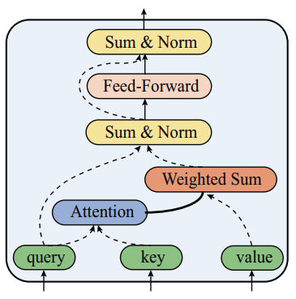


Approach – TADAM Network
Dual Cross-attention Matching – Attentive Module
트랜스포머 유닛으로 구성된 DAM(Zhou et al. 2018) Attentive Module 사용
두 문장의 interaction을 인코딩
우리는 segment와 candidate의 interaction을 인코딩하는데 사용할 것
즉, Candidate가 Query라면 Segment i 에 대해 얼마나 attentive 한지 알 수 있음
Segment i 가 Query라면 Candidate에 대해 얼마나 attentive 한지 알 수 있음
Candidate
Segment i
Segment i

Slide 11

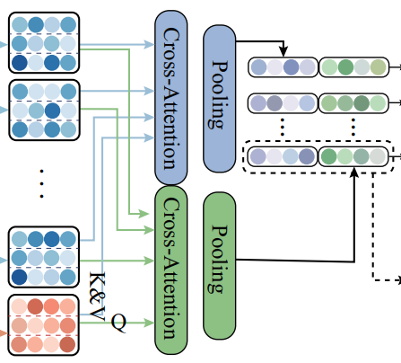




Approach – TADAM Network
Dual Cross-attention Matching
Notes:
Dual의 장점?

Slide 12

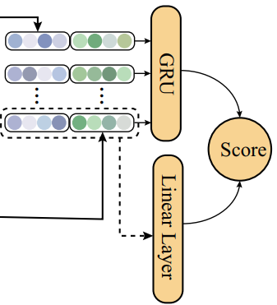
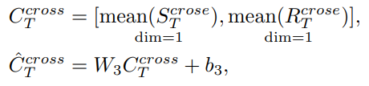

Approach – TADAM Network
Aggregation
답변에 기반한 Segments 간의 관계를 마지막으로 살펴서 매칭 스코어를 매길 수 있음
이때 마지막 GRU의 출력은 마지막 Segment 의 출력을 사용
LL의 입력으로는 마지막 Segment를 사용
지금까지 모든 topic segments를 사용했을 지라도 대화 특성상 답변은 마지막 topic segment와 관련이 높을 것이기 때문에 그 특성 을 이 부분에서 반영함
Notes:
이전 까지는 답변 후보와 세그먼트 사이의 관계를 봤다면 이제 답변 후보에 대해서는 다 계산해서 통합했으니
마지막에는 세그먼트 간의 관계를 본다
이때 세그먼트 전체를 지금까지는 고려했지만
아무래도
답변이 마지막 토픽 세그먼트에 영향이 있을 가능성이 높으니까
GRU를 통해 이전 세그먼트 정보를 전달해주면서 마지막 세그먼트의 정보만 사용하게 된다
Regression이라 sigmoid??

Slide 13
Experiments - Dataset
새로 선보이는 Task이기 때문에 annotation 데이터셋이 없음 (우리 방법은 unsupervised 지만 테스트하기 위한 annotation은 필요)
For Chinese – 505 phone records of customer service on banking consultation with segmentation annotation(topic shift 존재)
For English - 711 dialogues by joining dialogues from existing multi-turn dialogue datasets: MultiWOZ Corpus2 (Budzianowski et al. 2018) and Stanford Dialog Dataset (Eric et al. 2017) (각 Dialogue는 topic이 1개지만 합치면 2개로 topic shift가 가능)
기존의 데이터셋 사용
Ubuntu Corpus
Douban Corpus – open domain, positive response가 여러 개
E-commerce Corpus – topic shift가 잘 나타나고 annotation이 쉽게 가능한 데이터셋 = 본 논문이 저격하는 상황에 가장 잘 어울리는 데이터셋

Slide 14


Experiments – Evaluation
Segmentation Metric
MAE(Mean Absolute Error) = (Takanobu et al. 2018), T= Dialogue 실제 segmentation 수랑 예측된 segmentation 수가 다르면 페널티
WD(Window Diff) = Dialogue를 Window로 스캔하며 마찬가지로 실제segmentation 수랑 예측된 segmentation 수가 다르면 페널티
F1 = segmentation 수랑 boundary 위치까지 다 따짐
Retrieval Metric
= k개 답변 후보를 골랐을 때 얼마나 많이 positive를 골랐는가 (positive 답변이 여러 개면 유용)
MRR = 얼마나 빨리 positive 답변이 1개라도 나오는가
P@1 = Top 1 답변이 실제로 positive 인가?
AP = P@k에서 k를 여러 경우로 해서 평균 낸 것(한 agent에게)
MAP = AP를 여러 agent에 실행해서 평균 낸 것
Hits@k = binary = k개중 1개라도 positive면 1
Notes:
Hit@1 = precision@1??
https://zzaebok.github.io/recommender_system/metrics/rec_metrics/

Slide 15
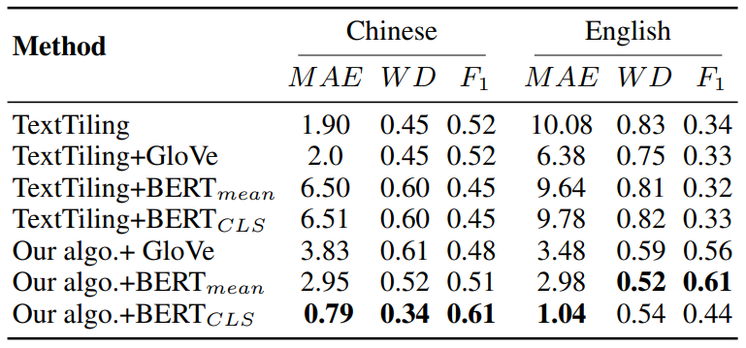
Experiments – Results – Topic-aware segmentation
TextTiling = classic text segmentation algorithm
GloVe 경우를 제외하고 본 논문에서 모두 성능이 높음
TextTiling은 MAE가 높음 => topic round의 턴 수를 무시하기 때문
이 후 Retrieval 과정은 BERT[CLS] Segmentation을 사용할 것

Slide 16
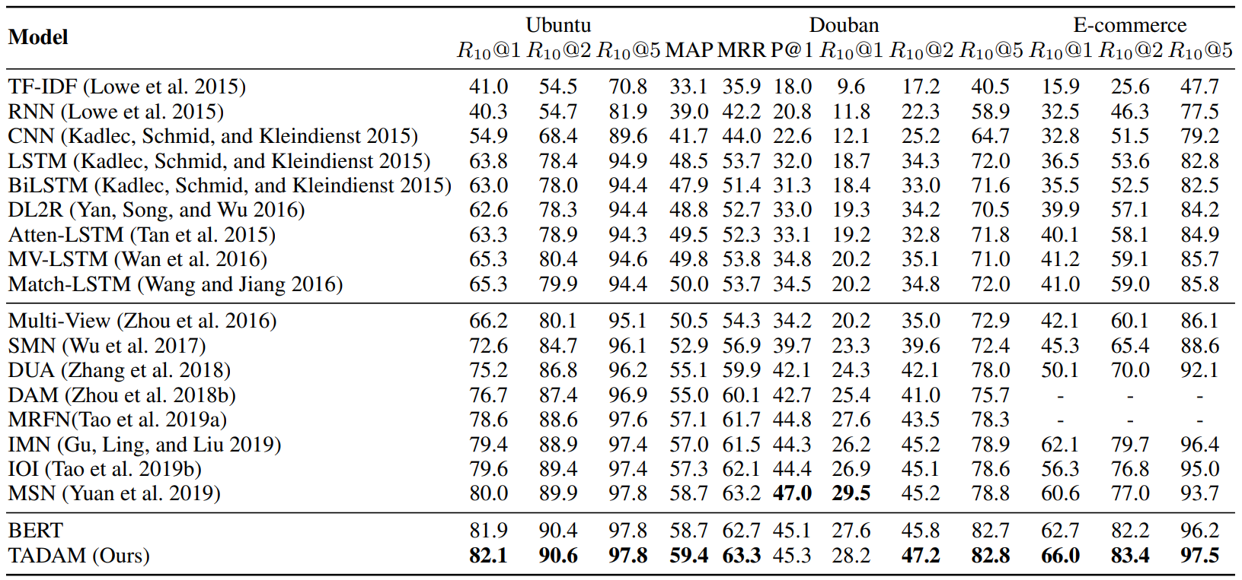
Experiments – Results – Response Selection
E-commerce에서 효과를 보이며 나머지 데이터셋에서는 미지근한 효과
Topic shift가 발생하는 데이터 셋이기 때문
즉, 본 논문의 방법론은 Topic shift가 일어나는 특수한 환경을 저격

Slide 17
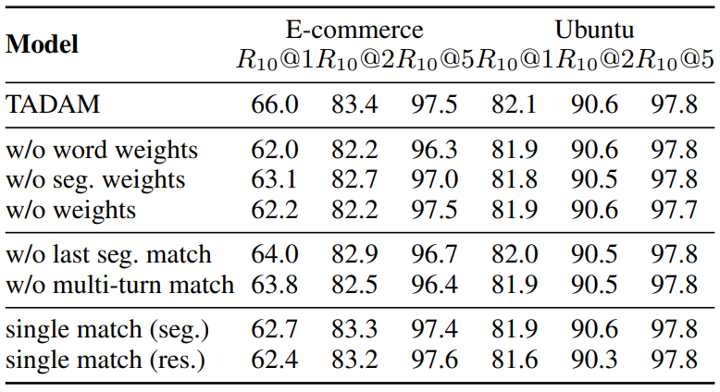
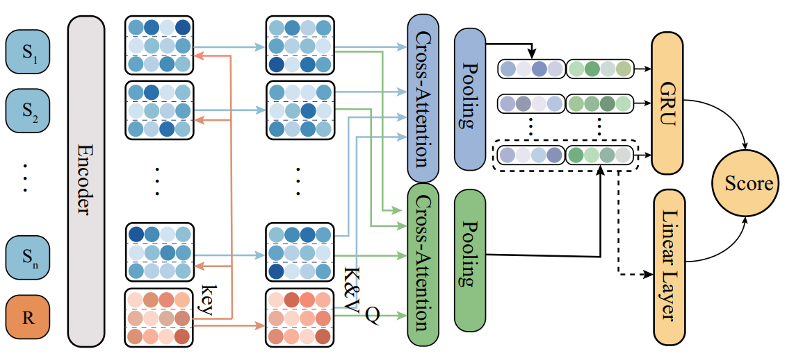
Experiments – Ablation Studies
E-commerce에서 영향를 보이며 나머지 데이터셋에서는 미지근한 효과
Topic shift가 발생하는 데이터 셋이기 때문
즉, 본 논문의 방법론은 Topic shift가 일어나는 특수한 환경을 저격

Slide 18
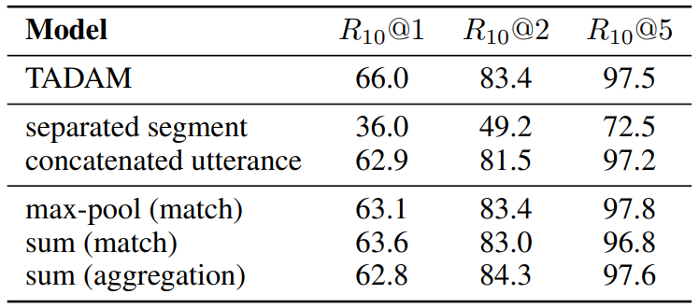
Experiments – Exploring Other Input Modes
Separated Segment
각 Segment와 Candidate를 따로 인코딩
Segments 간의 교류가 없고 Segment와 Candidate 사이에서도 교류가 없음
따라서 각 Segment 자신이 어떤 토픽인지는 알게 되는데 전체적으로 봤을 때는 다른 Segment와 구분되려는 능력이 떨어져서 오히려 Topic-mixed 하게 돼 성능이 떨어지게 됨
Concatenated Utterance
Basic unit을 segment가 아닌 그냥 utterance로 바꿈(즉, Segmentation Part 전체가 사라진 것)
즉, 관련 있는 부분을 집중하고 관련 없는 부분은 덜 집중하는 능력이 떨어짐

Slide 19
Experiments – Exploring Other Input Modes
Max-pool (match)
Sum (match)
Sum (aggregation)
모두 다 기존 보다는 성능 떨어짐
하지만 BERT보다는 성능 높음

Slide 20
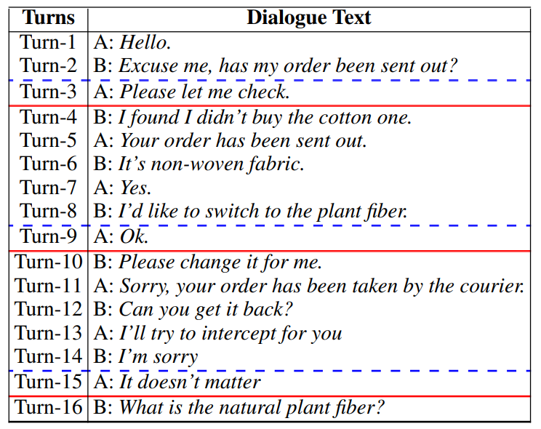
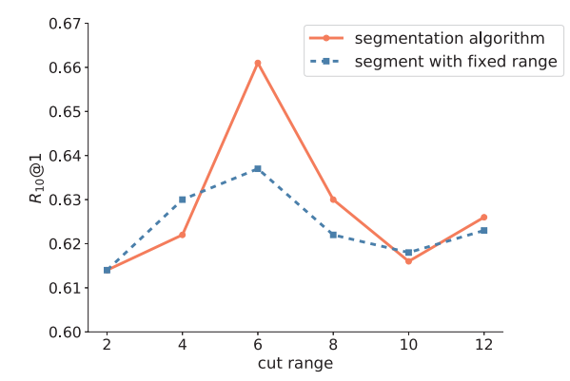
Experiments – Effects of Topic-aware Segmentation
본 논문의 Segmentation과 Fixed length로 Segmentation 했을 때 차이 비교 (x축의 cut range는 하이퍼 파라미터)
Fixed로 하면 topic-agnostic 해져 성능이 낮아짐

Slide 21
Experiments – Conclusion
Topic-aware multi-turn dialogue를 처음 제안
Two new datasets with topic boundary annotation 생성
Effective topic-aware segmentation algorithm 제안
Topic-aware dual-attention matching network 제안
Topic-aware clues를 잘 찾아내며 벤치마크에서 SOTA 달성

Slide 22
Questions & Answers
Thank you

